Slide 1

内容导航：
4.1 进程同步的概念
4.2 软件同步机制
第4章 进程同步
4.3 硬件同步机制
4.4 信号量机制
4.5 管程机制
4.6.1 生产者-消费者问题
4.6.2 哲学家进餐问题
4.6.3 读者-写者问题
4.6 经典进程的同步问题
4.7 Linux进程同步机制
Date

Slide 2
课堂汇报-要求
经典的进程同步问题（三选一）
自行分组（4-5人一组）
汇报形式：PPT演说
汇报内容：研究问题、研究方法（信号量机制、管程机制）、代码解释、小组分工
汇报时间：2023年4月3日（下周一）
评分维度：内容正确性、演说的生动性、与观众的互动性、回答问题的正确性

Slide 3
生产者-消费者问题
生产者-消费者问题是相互合作进程关系的一种抽象
利用记录型信号量实现：
假定，在生产者和消费者之间的公用缓冲池中，具有n个缓冲区，可利用互斥信号量mutex使诸进程实现对缓冲池的互斥使用；
利用资源信号量empty和full分别表示缓冲池中空缓冲区和满缓冲区的数量。
条件，只要缓冲池未满，生产者便可将消息送入缓冲池；只要缓冲池未空，消费者便可从缓冲池中取走一个消息
其它解决方案：AND信号集、管程

Slide 4
生产者-消费者问题描述
生产者（M个）：生产产品，并放入缓冲区
消费者（N个）：从缓冲区取产品消费
问题：如何实现生产者和消费者之间的同步和互斥？
PRODUCER
CONSUMER

Slide 5
生产者消费者流程
生产者：
{
…
生产一个产品
…
…
把产品放入指定缓冲区
…
}
消费者：
{
…
…
从指定缓冲区取出产品
…
…
消费取出的产品
…
}

Slide 6
生产者消费者的互斥分析
临界资源
生产者
把产品放入指定缓冲区
in:所有的生产者对in指针需要互斥
counter：所有生产者消费者进程对counter互斥
消费者
从指定缓冲区取出产品
out:所有的消费者对out指针需要互斥
counter：所有生产者消费者进程对counter互斥
buffer[in] = nextp;
in = (in + 1) % N;
counter++;
nextc = buffer[out];
out = (out + 1) % N;
counter--;

Slide 7
划分临界区
生产者：
{
…
生产一个产品
…
…
把产品放入指定缓冲区
…
}
消费者：
{
…
…
从指定缓冲区取出产品
…
…
消费取出的产品
…
}
临界区
临界区

Slide 8
增加互斥机制
semaphore *m; m->vaule = 1；
生产者：
{
…
生产一个产品
…
wait(m);
…
把产品放入指定缓冲区
…
signal(m);
}
消费者：
{
…
wait(m);
…
从指定缓冲区取出产品
…
signal(m);
…
消费取出的产品
…
}
临界区
临界区

Slide 9
生产者消费者的同步分析
两者需要协同的部分
生产者：把产品放入指定缓冲区（关键代码C1）
消费者：从满缓冲区取出一个产品（关键代码C2）
C1
C2
C2
C1
三种运行次序（不同条件下不同运行次序）
C1
C2
所有缓冲区空时：
所有缓冲区满时：
缓冲区有空也有满时：

Slide 10
算法描述：生产者
生产者
…
生产一个产品
…
1）判断是否能获得一个空缓冲区，如果不能则阻塞
C1:把产品放入指定缓冲区
2）满缓冲区数量加1，如果有消费者由于等消费产品而被阻塞，则唤醒该消费者
同步：判断
临界区
同步：通知

Slide 11
算法描述：消费者
同步：判断
1）判断是否能获得一个满缓冲区，如果不能则阻塞
从满缓冲取出一个产品
2）空缓冲区数量加1，如果有生产者由于等空缓冲区而阻塞，则唤醒该生产者
消费者
临界区
同步：通知

Slide 12
同步信号量定义
共享数据
semaphore *full, *empty; //full:满缓冲区数量 empty：空缓冲区数量
初始化:
full->value = 0; empty->vaule = N；

Slide 13
解决方法
当full大于0时，表示有满缓冲区，继续执行；否则，表示无满缓冲区，当前消费者阻塞。
生产者：
{
…
生产一个产品
…
wait(empty);
wait(m);
…
C1：把产品放入指定缓冲区
…
signal(m);
signal(full);
}
消费者：
{
…
wait(full)；
wait(m);
…
C2：从指定缓冲区取出产品
…
signal(m);
signal(empty);
…
消费取出的产品
…
}
当empty大于0时，表示有空缓冲区，继续执行；否则，表示无空缓冲区，当前生产者阻塞。
把full值加1，如果有消费者等在full的 队列上，则唤醒该消费者。
把empty值加1，如果有生产者等在empty的队列上，则唤醒该生产者。

Slide 14
利用AND信号量解决生产者-消费者问题
int in=0,out=0;
item buffer[n];
semaphore mutex=1,empty=n,full=0;
void proceducer() {
do {
producer an item nextp;
…
Swait(empty，mutex)；buffer[in]= nextp;
in = (in+1) % n;
Ssignal(mutex,full);
}while(TRUE);
}
void proceducer() {
do {
Swait(full,mutex);
nextc=buffer[out];
out= (out+1) % n;
Ssignal(mutex,empth);
comsumer the item in nextc;
…
}while(TRUE); }

Slide 15
利用管程解决生产者-消费者问题
void get(item x) {
if (count<=0) cwait(notempty)；
x = buffer[out]；
out = (out+1) % N；
count--；
csignal(notfull);
}
{
in=0;out=0;count=0;
}
}PC;
Monitor producerconsumer {
item buffer[N];
int in,out;
condition notfull,notempty;
int count;
public:
void put(item x) {
if (count>=N) cwait(notfull)；
buffer[in] = x；
in = (in+1) % N；
count++；
csignal(notempty);
}

Slide 16
利用管程解决生产者-消费者问题
void producer() {
item x;
while(TRUE) {
……
produce an item in nextp；
PC.put(x)；
}
}
void comsumer() {
item x;
while(TRUE) {
PC.get(x)；
consume the item in nextc；
……
}
}
void main() {
cobegin
proceducer(); consumer();
coend
}

Slide 17
内容导航：
4.1 进程同步的概念
4.2 软件同步机制
第4章 进程同步
4.3 硬件同步机制
4.4 信号量机制
4.5 管程机制
4.6.1 生产者-消费者问题
4.6.2 哲学家进餐问题
4.6.3 读者-写者问题
4.6 经典进程的同步问题
4.7 Linux进程同步机制
Date

Slide 18
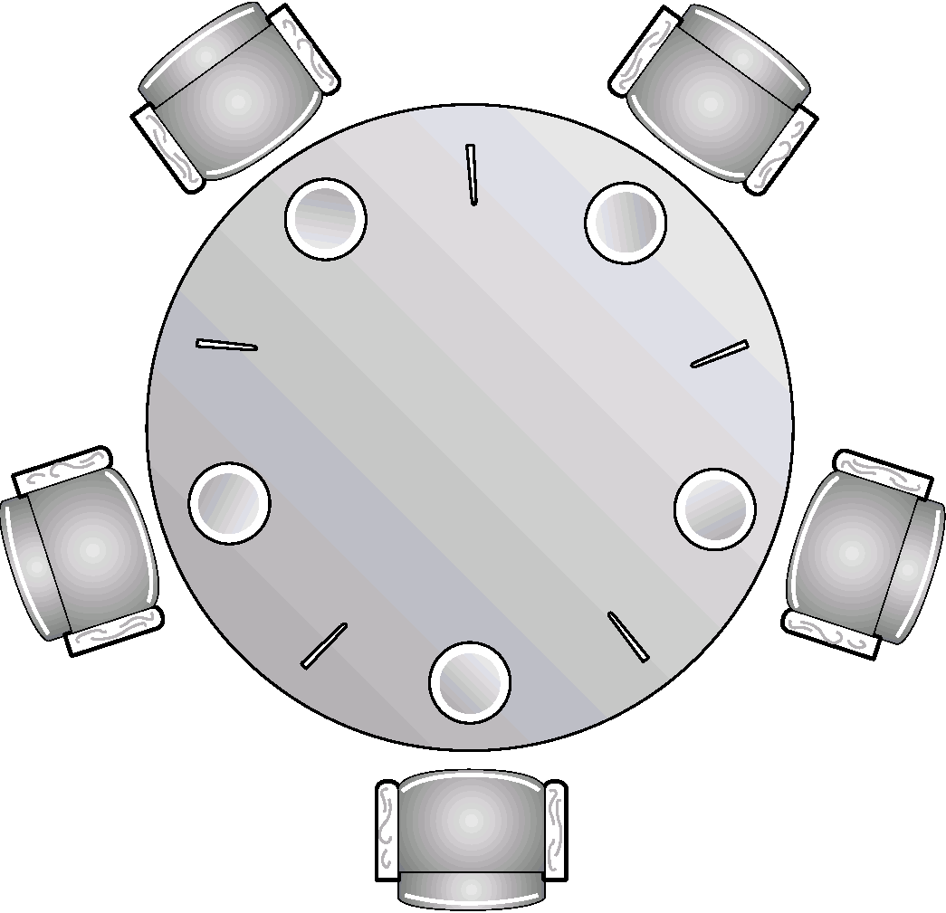
哲学家就餐问题描述
背景：五个哲学家：交替思考和进餐共用一 张圆桌，分别坐在五张椅子上
关系分析：系统中有5位哲学家进程，5位哲学家与左右邻居对其中间筷子的访问是互斥关系。
关键在于：每个哲学家进程需要同时持有2个临界资源才能开始吃饭。再解决问题时要避免临界资源分配不当造成死锁。
解决方案：
记录型信号量；
AND信号量集、管程。

Slide 19
利用记录型信号量解决
Semaphore chopstick[5] = {1,1,1,1,1}; #定义互斥信号量数组
Philosopher i:
do {
wait(chopStick[i]); // get left chopstick
wait(chopStick[(i + 1) % 5]); // get right chopstick
…
// eat for awhile
…
signal(chopStick[i]); //return left chopstick
signal(chopStick[(i + 1) % 5]); // return right chopstick
…
// think for awhile
…
} while (true)

Slide 20

存在问题及解决方案
可能引起死锁，如五个哲学家同时饥饿而各自拿起左筷子时，会使信号量chopstick均为0；因此他们试图去拿右筷子时，无法拿到而无限期等待。
解决方法：
最多允许4个哲学家同时坐在桌子周围
仅当一个哲学家左右两边的筷子都可用时，才允许他拿筷子。
给所有哲学家编号，奇数号的哲学家必须首先拿左边的筷子，偶数号的哲学家则反之

Slide 21

利用AND信号量机制解决哲学家就餐问题
semaphore chopstick chopstick[5]={1,1,1,1,1}；
do {
…
//think
…
Sswait(chopstick[(i+1)%5]，chopstick[i])；
…
//eat
…
Ssignal(chopstick[(i+1)%5]，chopstick[i])；
} while[TRUE]；

Slide 22
利用管程解决哲学家就餐问题
monitor dp{
enum { thinking, hungry, eating} state [5];
condition self [5];
initialization_code() {
for (int i = 0; i < 5; i++)
state[i] = thinking;
}
void pickup (int i) {
state[i] = hungry;
test(i);
if (state[i] != eating) self[i].wait（）;
}
void putdown (int i) {
state[i] = thinking;
// test left and right neighbors
test((i + 4) % 5);
test((i + 1) % 5);
}

Slide 23
利用管程解决哲学家就餐问题
void test (int i) {
if ( (state[(i + 4) % 5] != eating) &&(state[i] == hungry) &&(state[(i + 1) % 5] != eating) ) {
state[i] = eating ;
self[i].signal() ;
}
}
}
哲学家i的活动可描述为：
do {
dp.pickup (i);
…
eat
…
dp.putdown (i);
} while[TRUE];

Slide 24
内容导航：
4.1 进程同步的概念
4.2 软件同步机制
第4章 进程同步
4.3 硬件同步机制
4.4 信号量机制
4.5 管程机制
4.6.1 生产者-消费者问题
4.6.2 哲学家进餐问题
4.6.3 读者-写者问题
4.6 经典进程的同步问题
4.7 Linux进程同步机制
Date

Slide 25
读者-写者问题
有两组并发进程：
要求：
分类：
解决方案：
00
00
00
00
读者和写者，共享一组数据区。
允许多个读者同时执行读操作；
不允许读者、写者同时操作；
不允许多个写者同时操作。
读者优先(第一类读者写者问题)
写者优先(第二类读者写者问题)
记录型信号量
信号量集

Slide 26
哲学家就餐问题描述
关系分析：2类进程：读进程，写进程
互斥关系：写进程-写进程；写进程-读进程
写进程跟所有进程都互斥，设置一个互斥信号量rw，在写者访问共享文件前后分别执行P、V操作。
读进程和写进程也要互斥，因此读者访问共享文件前后也要对rw执行P、V操作。
关键在于：P(rw)和V(rw)其实就是对共享文件的"上锁"和"解锁"。读进程可以是多个的，而读进程与写进程又必须互斥访问，那么我们可以让第一个访问文件的读进程"加锁"，让最后一个访问完文件的读进程"解锁"。设置一个整数变量readcount来记录当前有几个读进程在访问文件。
解决方案：
记录型信号量；
AND信号量集、管程。

Slide 27
读者优先(第一类读者写者问题)
如果读者来：
无读者、写者，新读者可以读。
有写者等，但有其它读者正在读，则新读者也可以读。
有写者写，新读者等。
如果写者来：
无读者，新写者可以写。
有读者，新写者等待。
有其它写者，新写者等待。

Slide 28
读者优先(第一类读者写者问题)
初始化：
semaphore mutext=1, rw=1;
int readcount=0;
void reader() {
do {
wait(mutex);
if (readcount==0) wait(rw);
readcount++;
signal(mutex);
…
读
…
wait(mutex);
readcount--;
if (readcount==0) signal(rw);
signal(mutex);
}while(TRUE);
}
void writer() {
do {
wait(rw);
…
写
…
signal(rw);
}
}while(TRUE)

Slide 29
写者优先(第二类读者写者问题)
问题描述
写者优先于读者（一旦有写者，则后续读者必须等待，唤醒时优先考虑写者）
如何用PV操作实现？（思考题）
可以设置一个新的互斥信号量w，用于实现"写优先"

Slide 30
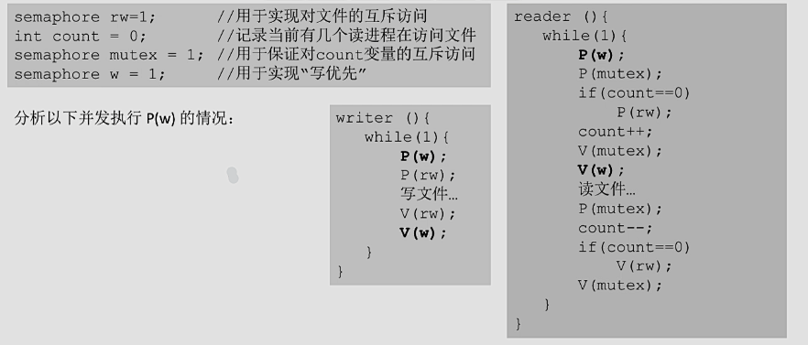
写者优先(第二类读者写者问题)

Slide 31
关于信号量的讨论
信号量的使用：
信号量必须置一次且只能置一次初值，初值不能为负数
除了初始化，只能通过执行P、V操作来访问信号量
使用中存在的问题
死锁
饥饿

Slide 32
死锁和饥饿
死锁 ：两个或多个进程无限期地等待一个事件的发生，而该事件正是由其中的一个等待进程引起的。
例如：S和Q是两个初值为1的信号量
P₀ P₁
P(S); P(Q);
P(Q); P(S);
 
V(S); V(Q);
V(Q) V(S);
饥饿 ：无限期地阻塞，进程可能永远无法从它等待的信号量队列中移去（只涉及一个进程）。

Slide 33
互斥分析基本方法
查找临界资源
划分临界区
定义互斥信号量并赋初值
在临界区前的进入区加wait操作；
退出区加signal操作

Slide 34
同步分析
①找出需要同步的代码片段（关键代码）
②分析这些代码片段的执行次序
③增加同步信号量并赋初始值
④在关键代码前后加wait和signal操作
同步分析较为困难！

Slide 35
关于PV的操作讨论
信号量的物理含义
PV操作的使用
S>0表示有S个资源可用；
S=0表示无资源可用；
S<0则| S |表示S等待队列中的进程个数。
P(S):表示申请一个资源;
V(S)表示释放一个资源。信号量的初值应该大于等于0
P/V操作必须成对出现，有一个P操作就一定有一个V操作
当为互斥操作时，它们同处于同一进程
当为同步操作时，则不在同一进程中出现
如果P(S1)和P(S2)两个操作在一起，那么P操作的顺序至关重要,一个同步P操作与一个互斥P操作在一起时同步P操作在互斥P操作前
而两个V操作无关紧要

Slide 36
进程同步与互斥练习题
练习题1.桌上有一个能盛得下5个水果的空盘子。爸爸不停地向盘中放苹果和橘子，儿子不停地从盘中取出橘子享用，女儿不停地从盘中取出苹果享用。规定3人不能同时向(从)盘子中放(取)水果。试用信号量机制来实现爸爸、儿子和女儿这3个“循环进程”之间的同步。
练习题2.有3个进程P1、P2、P3协作解决文件打印问题。P1将文件记录从磁盘读入内存的缓冲区1，每执行一次读一个记录；P2将缓冲区1中的内容复制到缓冲区2中，每执行一次复制一个记录；P3将缓冲区2中的内容打印出来，每执行一次打印一个记录。缓冲区的大小与记录大小一样。请用信号量来保证文件的正确打印。

Slide 37
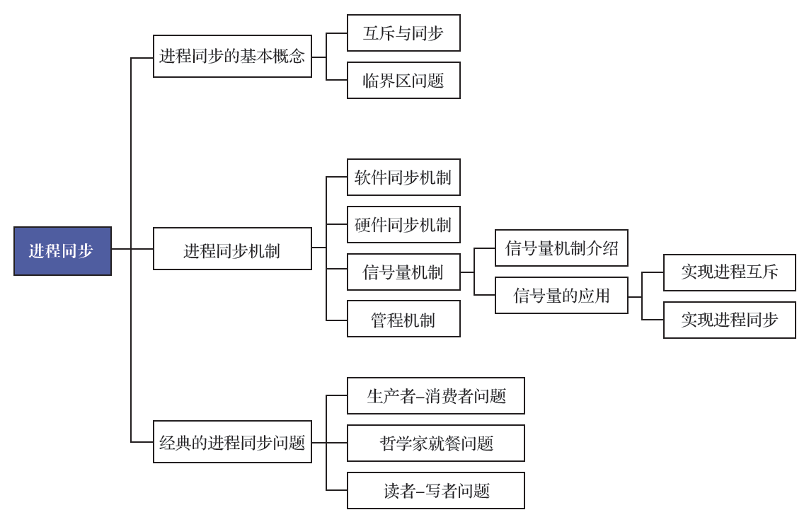
学而时习之（第4章总结）
本章学习结束
第1章 | 操作系统引论
第2章 | 进程的描述与控制
第3章 | 处理机调度与死锁
第4章 | 进程同步
第5章 | 存储器管理
第6章 | 虚拟存储器
第7章 | 输入/输出系统
第8章 | 文件管理
第9章 | 磁盘存储器管理
第10章 | 多处理机操作系统
第11章 | 虚拟化和云计算
第12章 | 保护和安全

Slide 38
谢 谢

